Slide 1
APRESIA製品写真
～サービスプロバイダ向け～
APRESIA Systems 株式会社
2019.7.3
Rev.1
開示先：お客様

Slide 2
サービスプロバイダ向けスイッチ
Rev.1
開示先：お客様

Slide 3
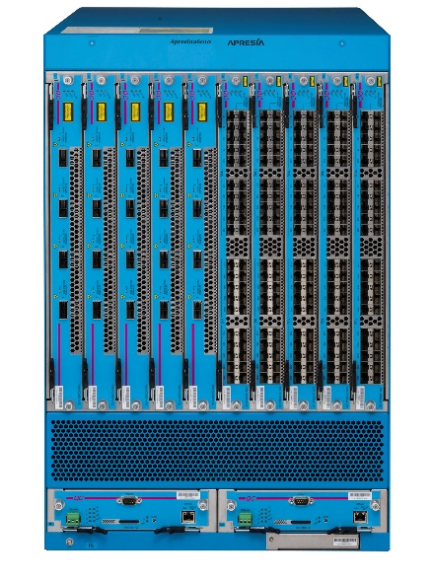
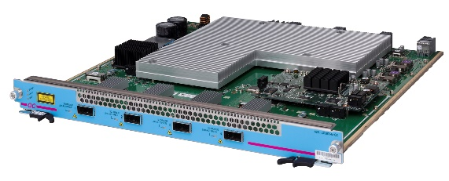
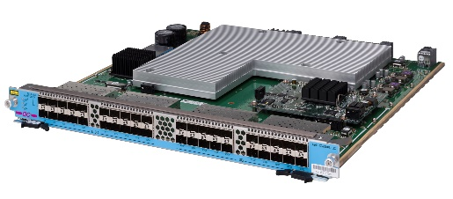
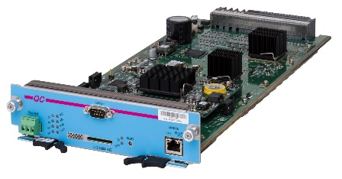
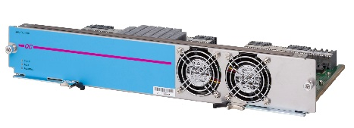
サービスプロバイダ向けスイッチ Apresia26000QCシリーズ
＜Apresia26000QCシリーズ用 関連製品＞
A26L-CG26004c-QC
A26L-XG26040c-QC
Apresia26010QC
A26U-MM1-QC
A26U-SFC1-QC
開示先：お客様
Rev.1

Slide 4
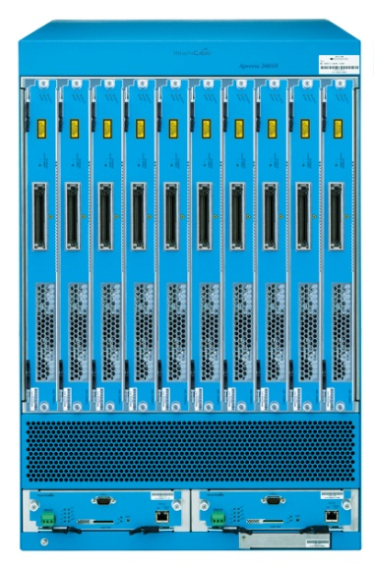
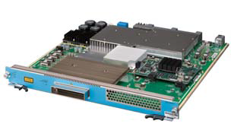
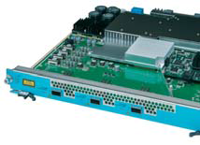
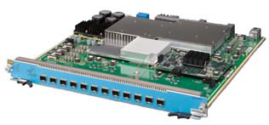
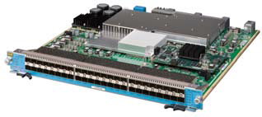
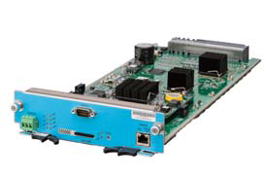
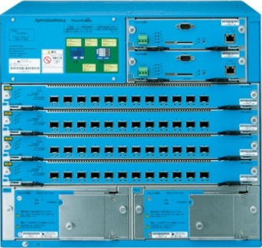
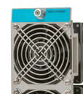
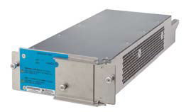
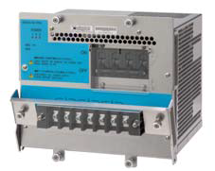
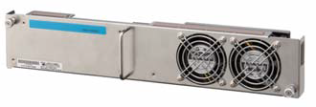
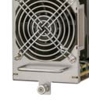
サービスプロバイダ向けスイッチ Apresia26000シリーズ
＜Apresia26000シリーズ用 関連製品＞
A26L-CG26001c
A26L-XLG26003c
A26L-XG26012c
A26L-G26048c-XG4
Apresia26010
A26U-MM1
A26U-SFC1
Apresia26004
A26U4-DC-PSU
A26U10-DC-PSU
A26U4-FAN0602
A26U10-FAN0802
開示先：お客様
Rev.1

Slide 5
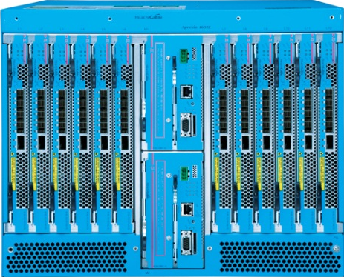
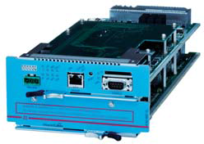
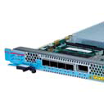
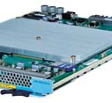
サービスプロバイダ向けスイッチ Apresia16012XLシリーズ
Apresia16012XL
＜Apresia16012XL専用 関連製品＞
A16U-MM1-XL
A16L-XG16104c-XL
A16U12-DC-PSU-XL
開示先：お客様
Rev.1

Slide 6
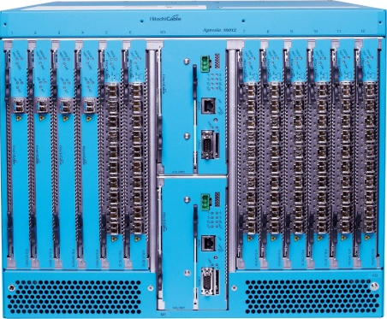
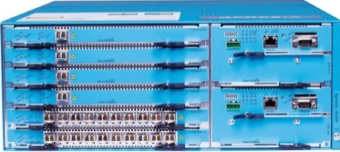
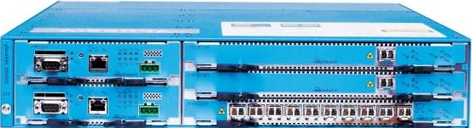
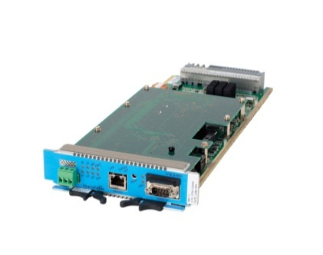
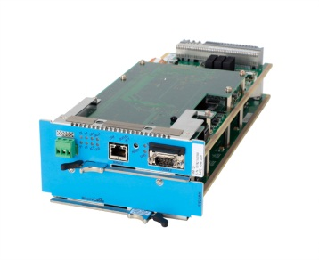
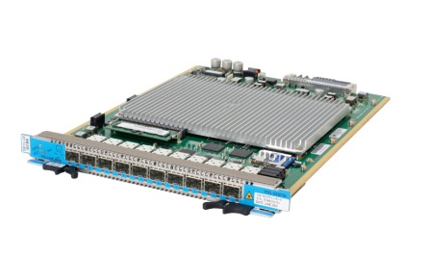
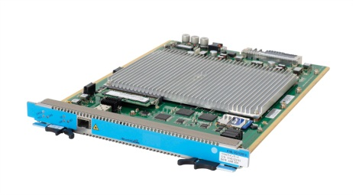
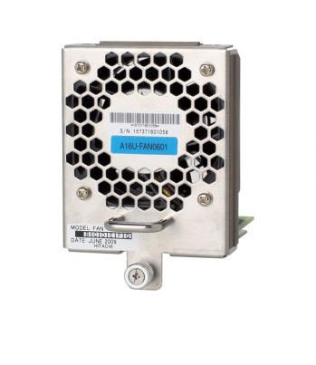
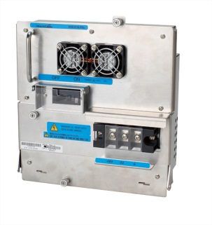
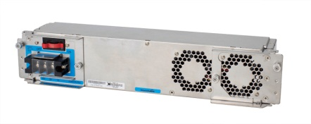
サービスプロバイダ向けスイッチ Apresia16000シリーズ
Apresia16012
Apresia16006
Apresia16003
＜Apresia16000シリーズ用 関連製品＞
A16U-MM1
A16U3-MM1
A16L-G16x10C
A16L-XG16x01C
A16U12-DC-PSU
A16U-FAN0601
A16U6-DC-PSU
A16U3-DC-PSU
開示先：お客様
Rev.1

Slide 7
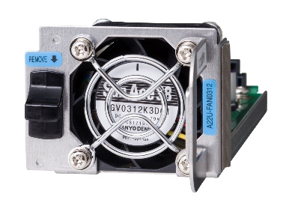
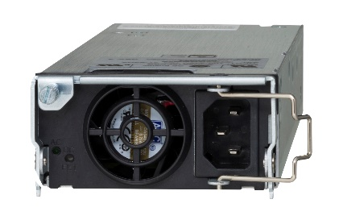
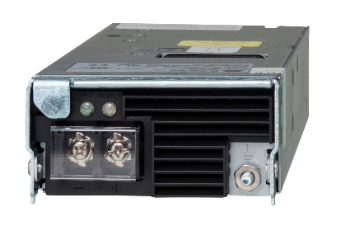
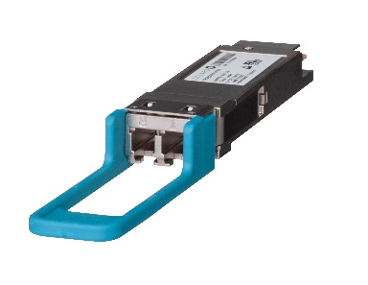
サービスプロバイダ向けスイッチ Apresia22000シリーズ
Apresia22000-24X2C8X
＜Apresia22000シリーズ用 関連製品＞
A22U-FAN0312
PSU-850-AC
PSU-850-DC48V
H-LR4-QSFP48
開示先：お客様
Rev.1

Slide 8
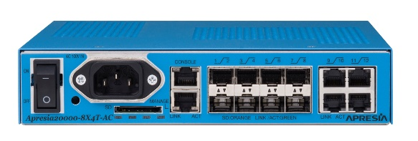
サービスプロバイダ向けスイッチ Apresia20000/12000シリーズ
Apresia20000-8X4T-AC
Apresia20000-8X4T-DC
Apresia12000-48X-PSR
Apresia12000-48GX-PSR
開示先：お客様
Rev.1

